Slide 1
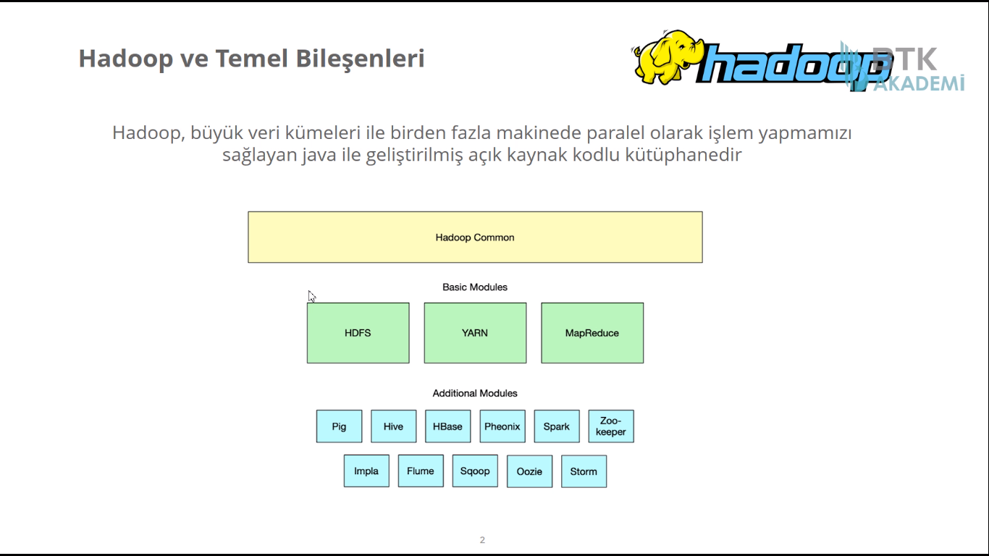
2005 yahoo tarafından geliştirildi.2006 yılında Google geliştiricileri dahil oluyor sonra apache ye aktarılıyor.
Modüller arasındaki işetişimi sağlar.
YARN : Kaynak yönetimini sağlar.
Cluster daki hangi makine-node
ne kadar kaynak kullanacak. Yapılan
işlemin takip edilmesi
Pig: mapreduce geliştirme
yöntemleridir. Şimdilerde kullanılmamaktadır.
Yerini artık spark almıştır.

Slide 2
Hive: Data ve House tarafında kullanılıyor. HDFS teki verilere bir şema giydirilebilmektedir. Ham veride hangi datanın tipinin ne olduğunu, kolon adının ne olduğu gibi şema giydirerek üzerinde işlemler yapılabilir. Normal SQL komutları ile map reduce işlemi geliştirebilirsiniz.
HBASE : noSQL teknolojisidir. Hadoop un temel yapısından gelmektedir.
ZOO-KEEPER: Clusterlar arasındaki hem iletişimi hem monitoringde bize katkı sağlıyor.
IMPALA: HDFS üzerinde sql komutlarıyla analiz yapılmasını sağlar.
FLUME: Büyük miktarda verileri toplamak, hdfs e veya başka bir platforma aktarmak için kullanılıyor. SQOOP ta aynı şekilde.
OOZIE : Şu anda kullanılmıyor. Airflow gibi farklı teknolojiler kullanılıyor.

Slide 3
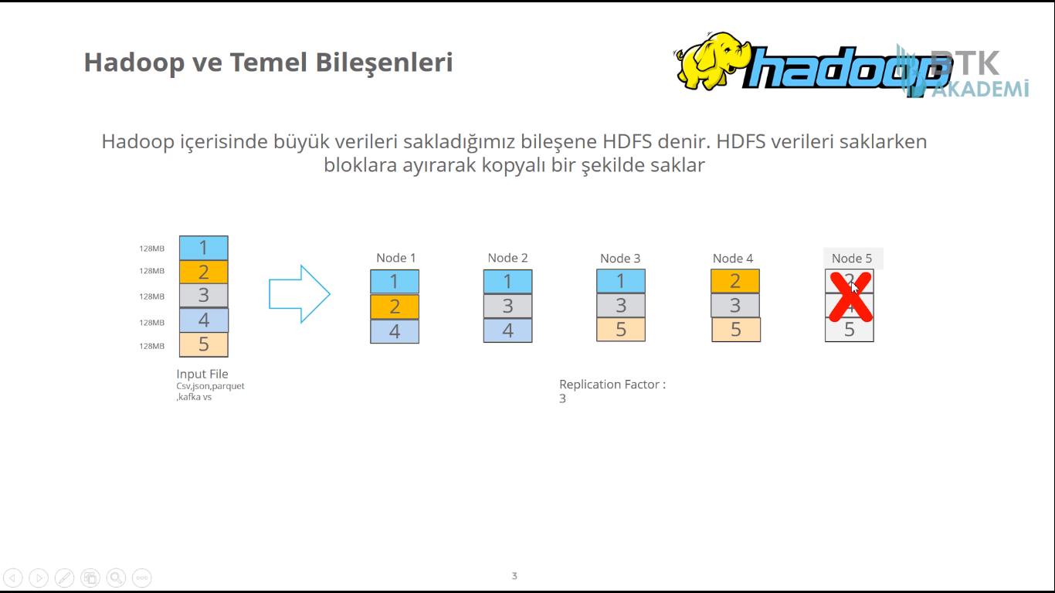
Node 5 çökerse
veriler kaybolmamış olur.
Veriler parçalara ayrılır.
Default 128 mb tır. Veri daha
küçük ise ayar yapılmazsa
tek parça olur.
Replication Factor, verinin kopya sayısıdır.
Bir makine çöktüğünde veri kaybı olmaz.
Makine eksildikçe ve arttıkça master makine veri bölme
ve dağıtma işlemini tekrar yapacaktır.

Slide 4
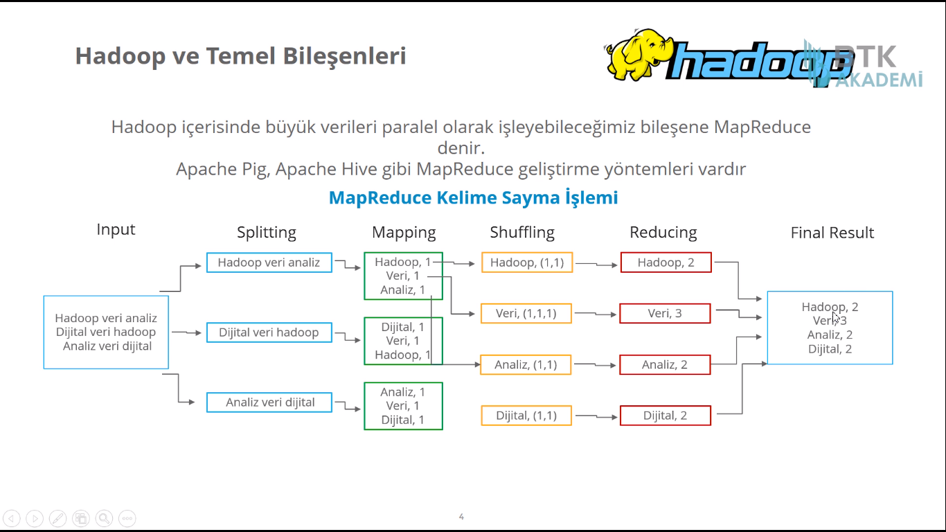
İşlem
sonucu
elde edilir.
Veri algoritmalarla
parçalanır.
Veriler üzerinde işlem yapılır
Aynı veriler tek
noda toplanır
Yapılan
işlem
toplanır.

Slide 5
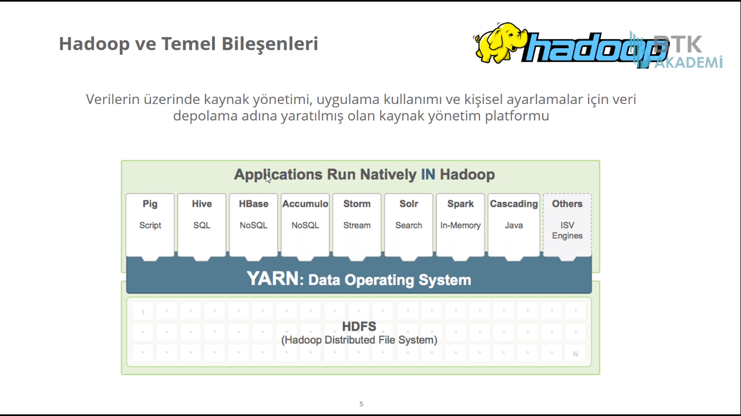
Veriler üzerinde işlem yapmamızı sağlamaktadır. Nodelar üzerindeki işlemleri kontrol eder. (cpu-ram miktarları vb.)
Yapılan işlem, data nerde, işlem süresi vb.
STORM yerine
SPARK STREAMİNG
kullanılmaktadır.

Slide 6


Slide 7
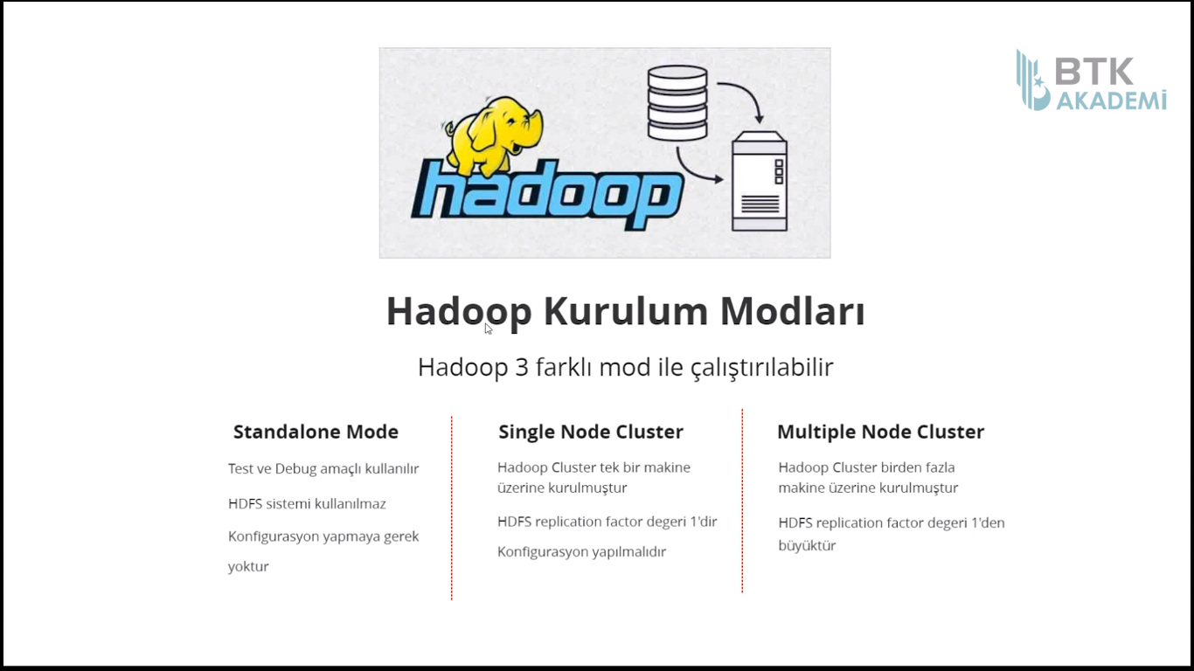
Geliştirme yapmak biraz zordur.
Son zamanlarda kullanılmıyor.
Uygulamasını yapacağımız
mod.

Slide 8
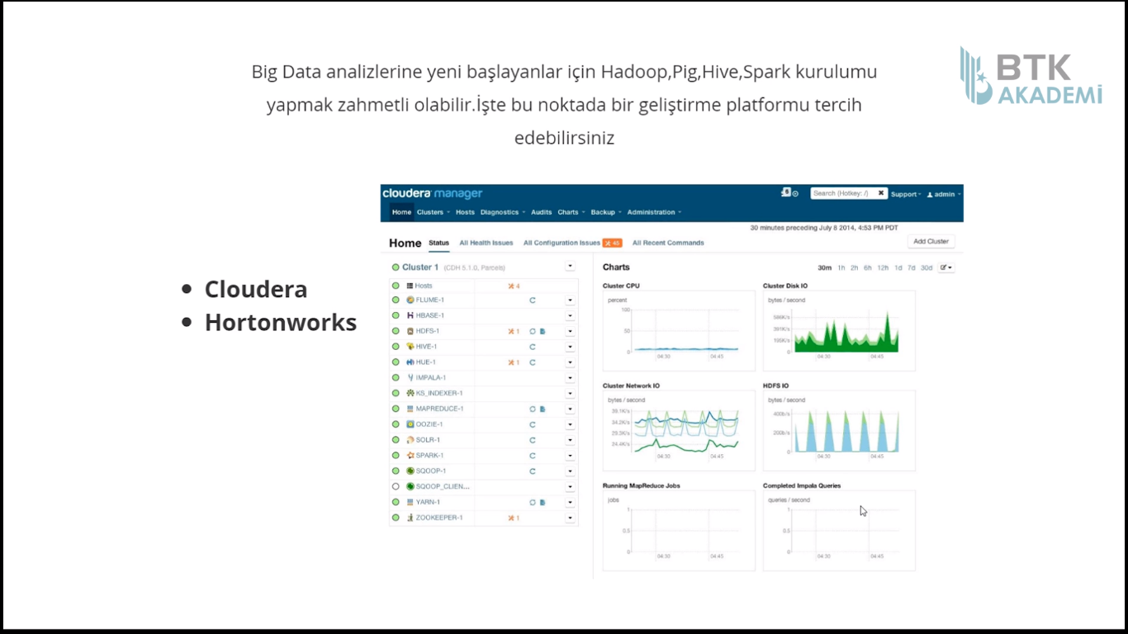
Linux dağıtım üzerine gerekli configurasyon ayarları yapılmış herşeyi ile hazır, bilgisayara veya cloud a kurulabilen, doğrudan hadoop u kullanabileceğiniz araçlardır. Yerel bir pc de sanal makine olarak ta ayağa kaldırılabilir.
Virtual Box üzerinden sanal bir makinede kurulumuna bakacağız.

Slide 9
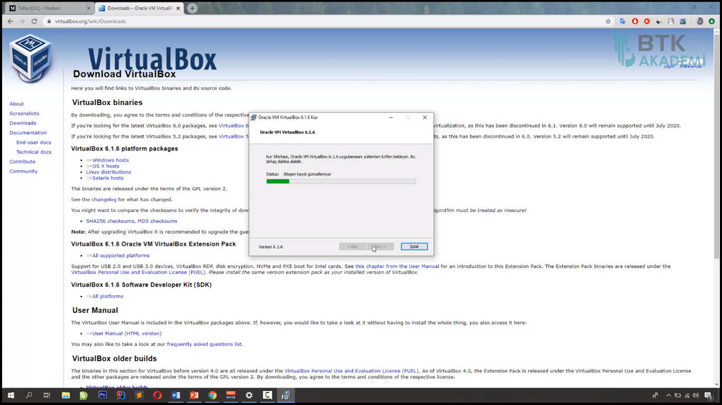

Slide 10
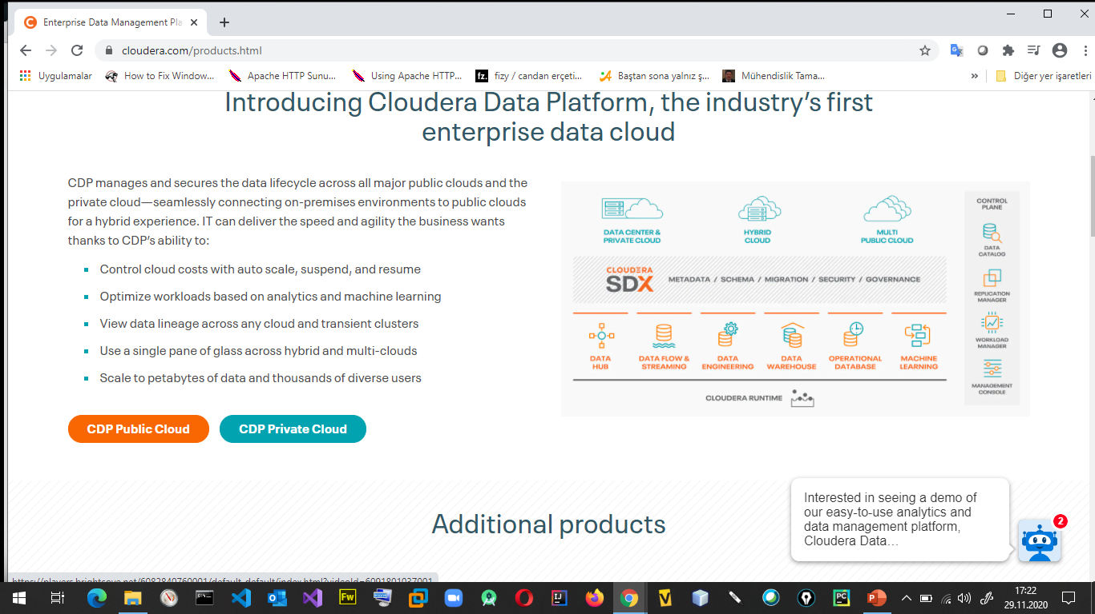
QuickStart kullanımdan kaldırılmıştır. Programı indirmek ve kurmak için aşağıdaki linki kullanabiliriz.
https://medium.com/@talhaklc/cloudera-quick-start-kurulumu-4742f8b4f361 VirtualBox için hazırlanmış image indiriliyor ve içe aktarılarak kurulum tamamlanıyor. RAM i
min 4GB olarak ayarlayınız.

Slide 11
Kurulumdan sonra klavye ayarı yapmanız gerekir.
HDFS dosya sisteminin görüntülenmesi
Hadoop / HDFS NameNode / Utilities / Browse File System
HUE
Kullanıcı adı : cloudera Password : cloudera

Slide 12
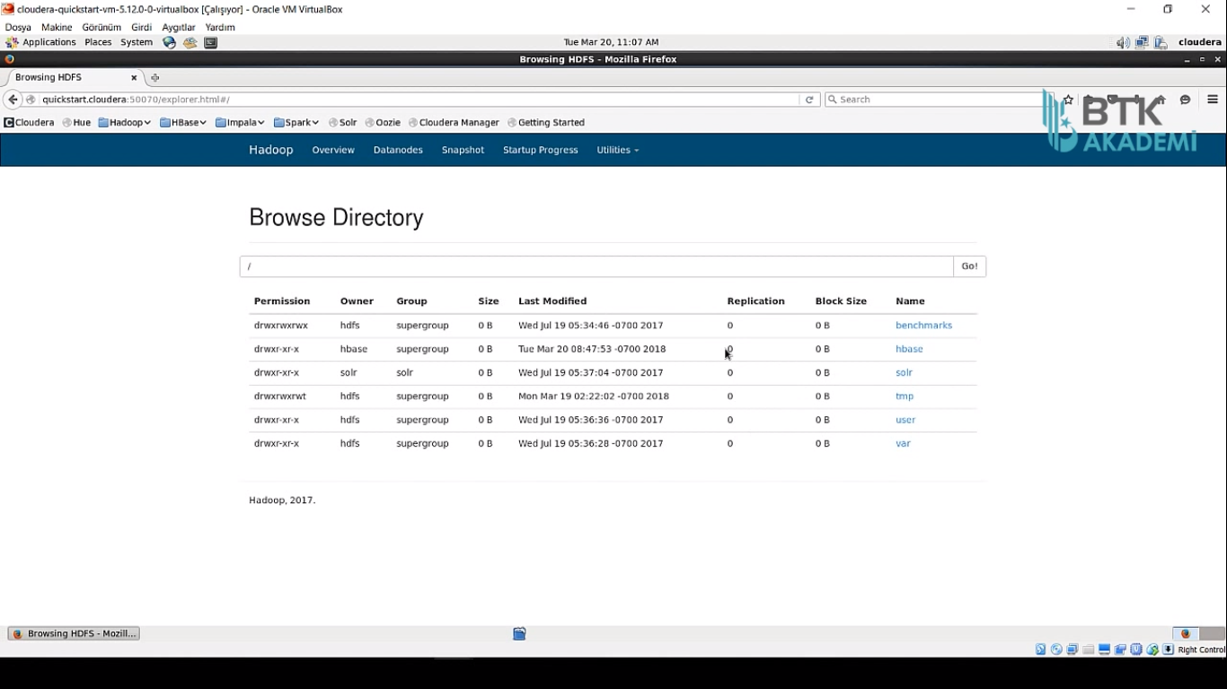
Replication ve Block Size değerleirnin 0 (sıfır) olmasının sebebi yerel makinede kurulmuş olamasındandır. 9-10 bilgisayarlı cluster sistem bir ortama kurulduğunda bu değerlere default değerleri verilir.
HDFS KOMUTLARI LINUX TERMİNALİ KULLANILIR. BU KOMUTLAR LINUX KOMUTLARI İLE AYNIDIR.

Slide 13
TÜM KOMUTLARDA
hdfs dfs KULLANILIR
hdfs dfs mkdir /example Sayfayı yenileyerek klasörü kontrol edebiliriz.
VERİSETİNİ HDFS E TAŞIMA – masaüstünden example ( hdfs dosya sistemine ) klasörüne taşınacak.
( bit.ly/bitdatasets ratings.csv data setini masaüstüne indir. )
hdfs dfs –copyFromLocal /kaynakdosyayolu(dosyayı sağ tıkla-properties-location dan dosya yolu öğrenilir)-home/cloudera/Desktop/ratings.csv /hedef-example
KLASÖRDEKİ DOSYA SAYISI
hdfs dfs –count /example
hdfs dfs –count /var
DOSYANIN İÇERİĞİNİ GÖSTERME
hdfs dfs –cat /example/rating.csv
KOPYALA – YAPIŞTIR
hdfs dfs –cp /example/rating.csv /var

Slide 14
KLASÖRÜ İÇERİĞİ İLE BİRLİKTE SİLER
hdfs dfs –rmr /example
TAŞIMA
hdfs dfs –mv /var/rating.csv /user
LİSTELEME
hdfs dfs –ls /var
İZİNLERİ YÖNETME
hdfs dfs –chmod +x /user/ratings.csv İzin eklemek için ( + ), izin silmek için ( - ) kullanılır. x: Çalıştırma-bütün kullanıcılar için
REPLICATION FACTOR Ü AYARLAMAK İÇİN
hdfs dfs –setrep 4 –R /user/ratings.csv

Slide 15

mapReduce geliştirme yöntemidir.
Veri analiz edilebilir, işlenebilir. Hem de hive
şeması sayesinde verilere bir şema giydirilerek
hdfs te saklanabilir.

Slide 16
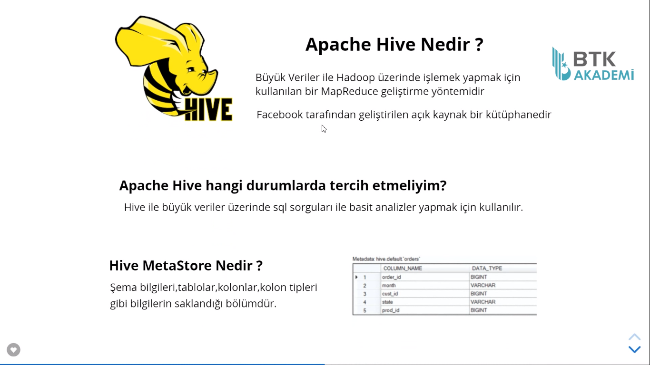
Eğer kod yazabiliyorsanız, java, scala ya da Python kullanarak spark, feeling gibi daha güncel teknolojilerle daha
hızlı analizler yapılabilir.
Data Ware House kullananlara veriler hive üzerinden onların işleyebileceği şekilde açılabilir. DWH lar developer olmadıkları için kod yazmazlar. O yüzden daha çok onlar kullanır Hive teknolojisini.

Slide 17
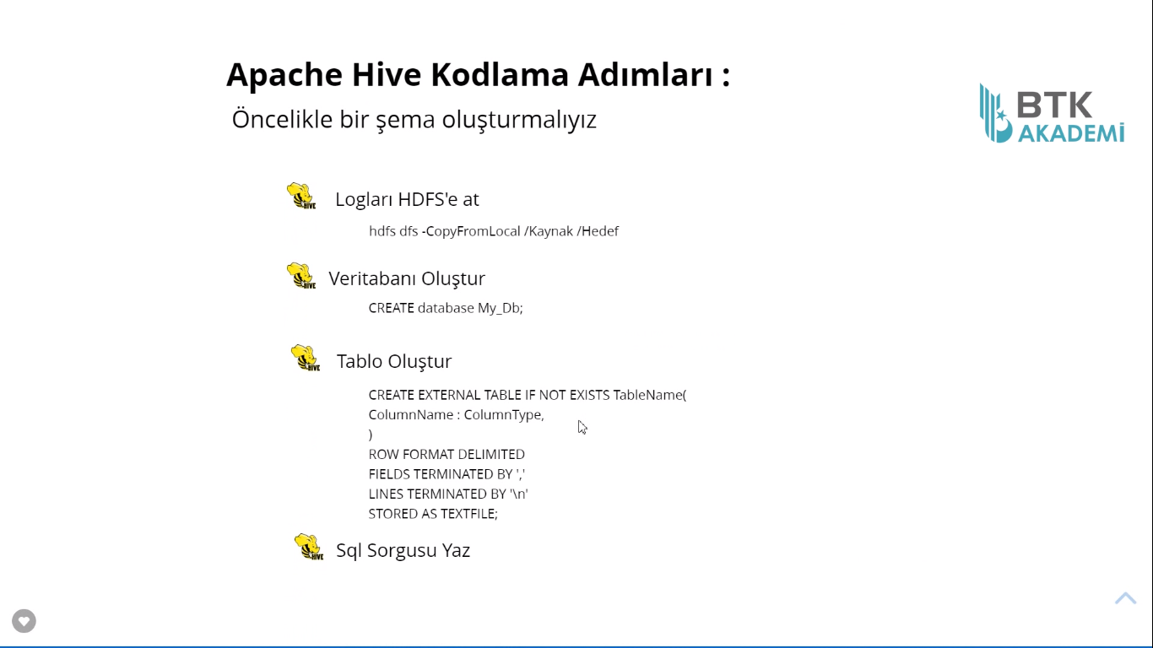
Hive komutları console üzerinde ya da hadoop içerisinde bulunan who bölümünden yazılabilir.
Hive hdfs teki veri üzerinden kullanılır.

Slide 18
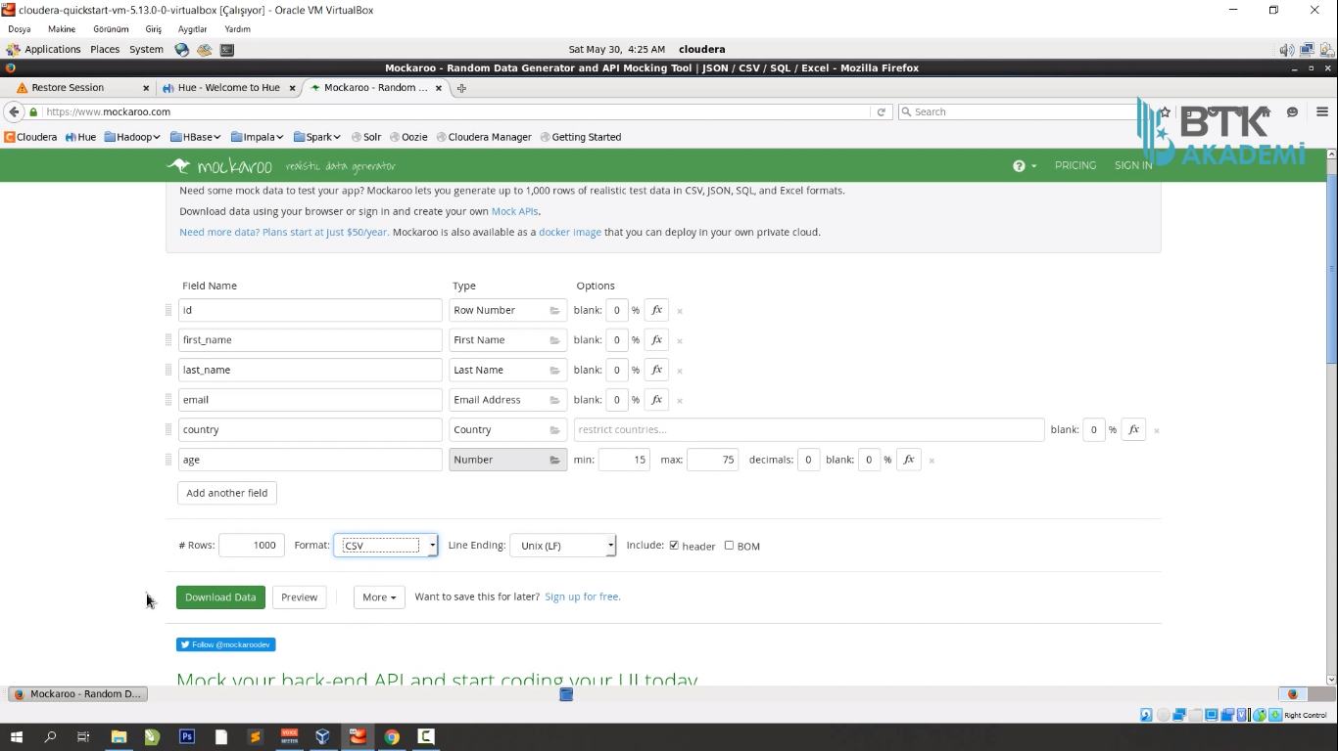
Hive kullanmak için elimizde bir veriseti
olması gerekir. Bu site rastgele veri üretmek
için kullanılmaktadır.
www.mockaroo.com
Veri seti indirildikten sonra sampledat.csv
olarak ismi değiştirildi. Sonra hdfs e gönderildi.
hdfs dfs –mkdir /data
hdfs dfs –copyFromLocal sampledata.csv
/data/sampledata.csv

Slide 19
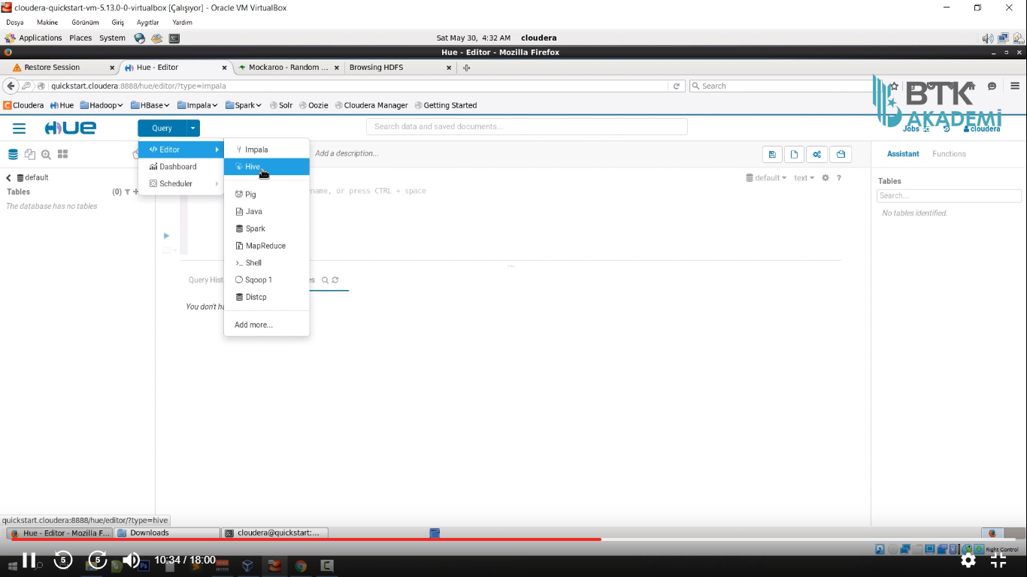
Hue dan giriş yapıp
Query den Hive seçilmelidir.
Impala daha küçük veri setlerinde kullanılır. Sadece hdfs değil amazon stree, hbs üzerinde saklanan verilerde sql soruguları ile analiz yapılabilir. Impala da veriler dağıtık bir şekilde işlemiyor.
Hive direk hdfs üzerinde çalışıyor. Büyük verilerde hive daha performanslıdır. İmpala gibi farklı yerlerden veri alınmaz.

Slide 20
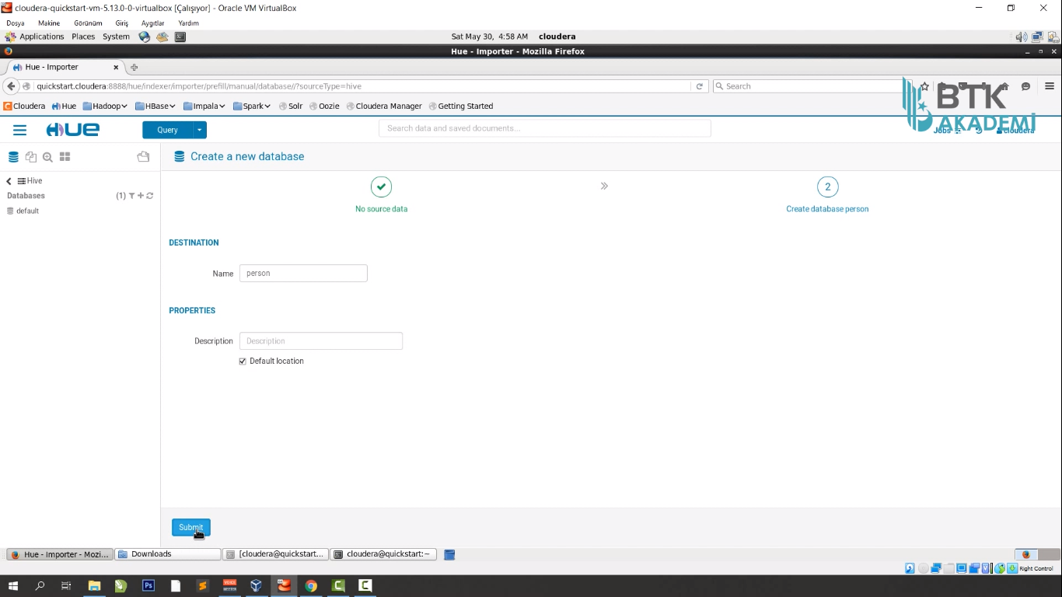
Veritabanı oluştur.

Slide 21
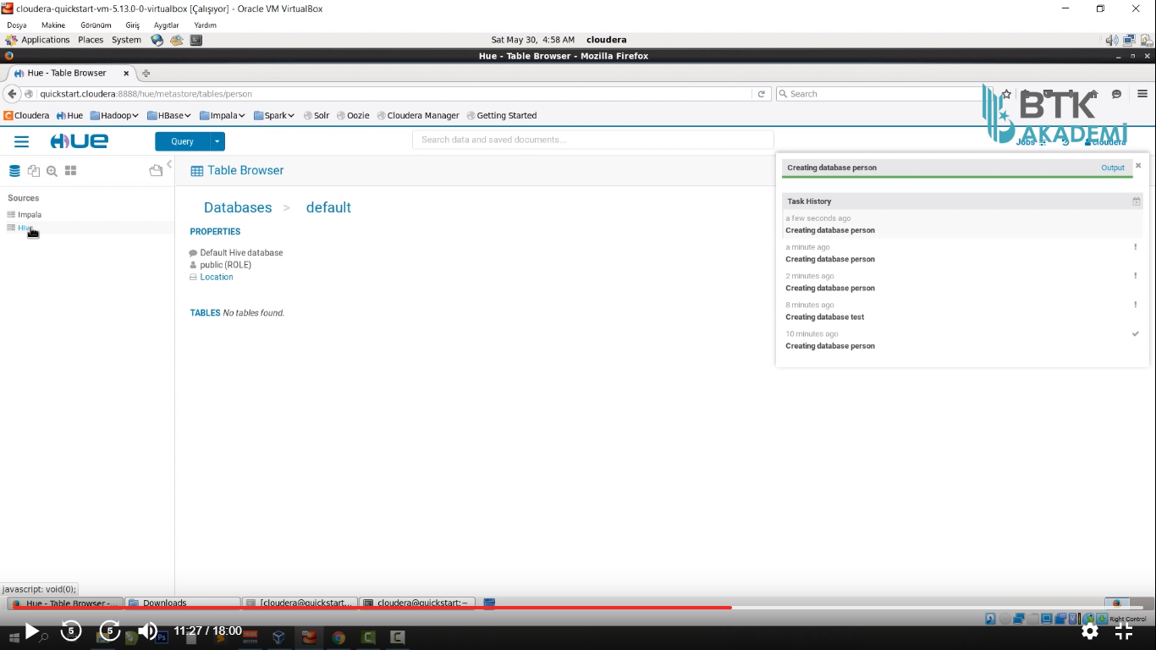
Sources tan hive seçilmelidir.

Slide 22
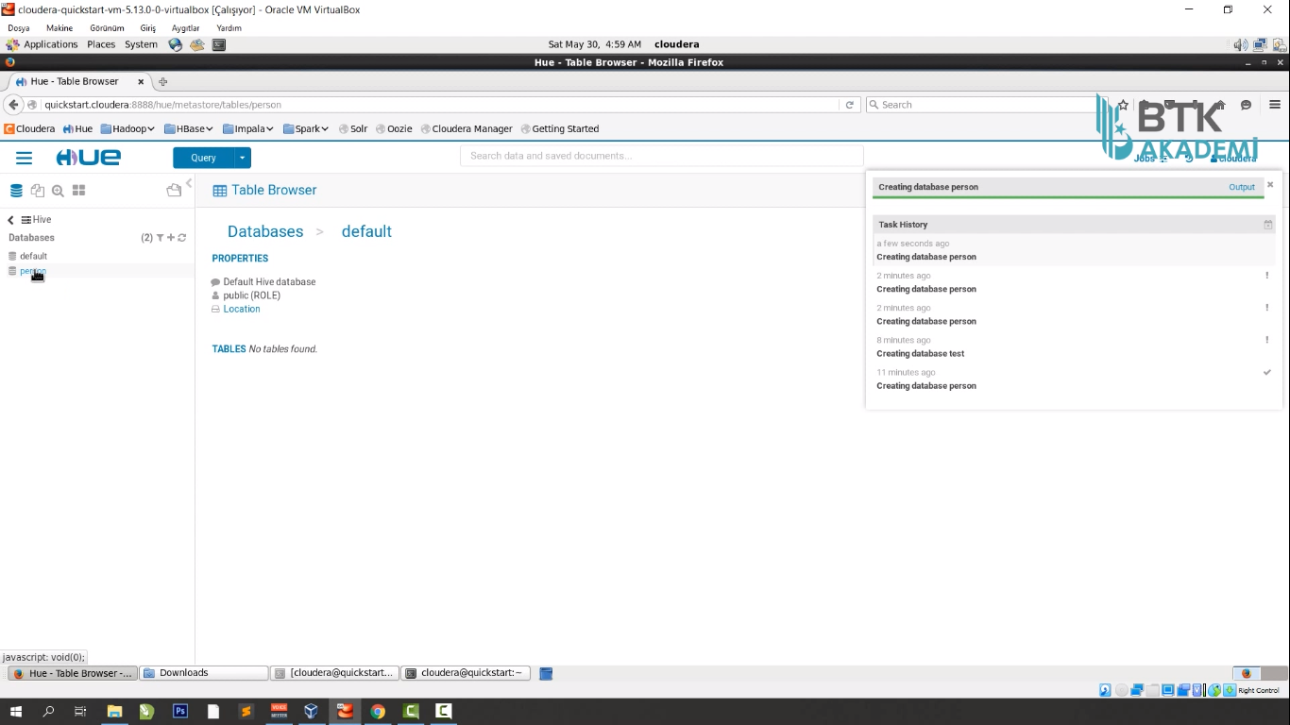
Yenile butonuna tıkladıktan sonra yeni veritabanı gözükür.
Veritabanını seçerek tablo kısmına ulaşılır.

Slide 23
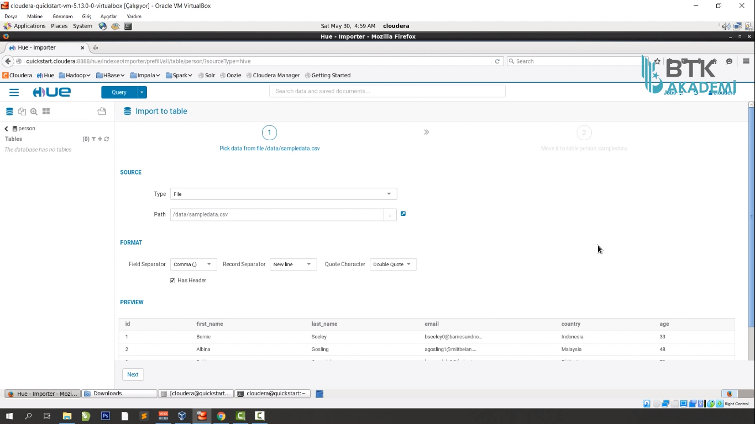
"+" dan tablo oluştur seçilir. File seçeneği ile indirdiğimiz
veri seti seçilir. İlerleyen adımda Default Location seçilmelidir
eğer hdfs içerisinde saklanması için seçilen veri seti hdfs
içindeyse işaretlemeye gerek yoktur.

Slide 24
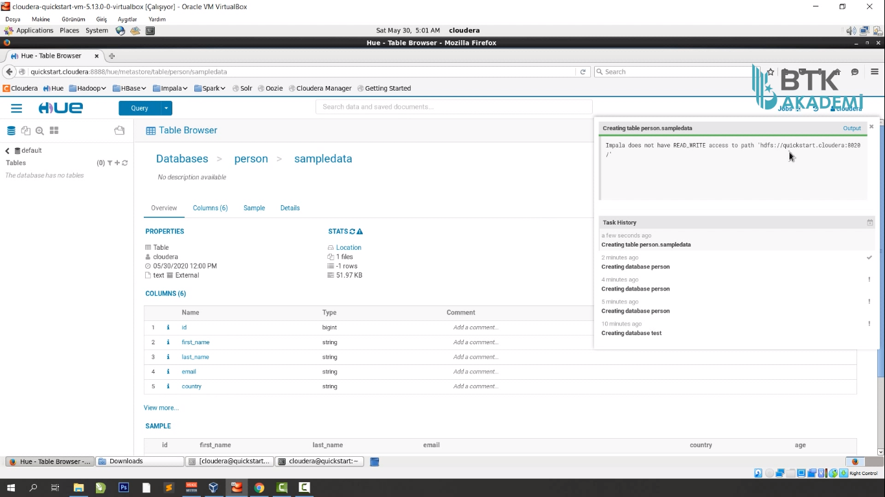
Impala için hata verir. Bu hata
izinler verilerek giderile bilir.
Fakat impala kullanmayacağımız için gerekli değildir.
Query de ve soldaki menüde hive
seçili olmasına dikkat
edilmelidir.

Slide 25
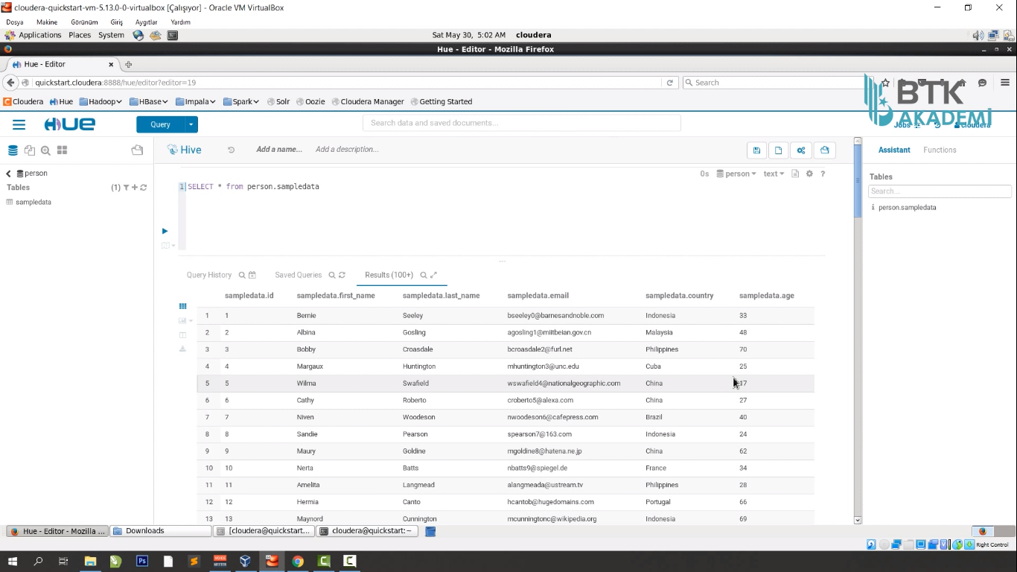
sorgu arka planda hadoop map reduce e dönüşmektedir.

Slide 26
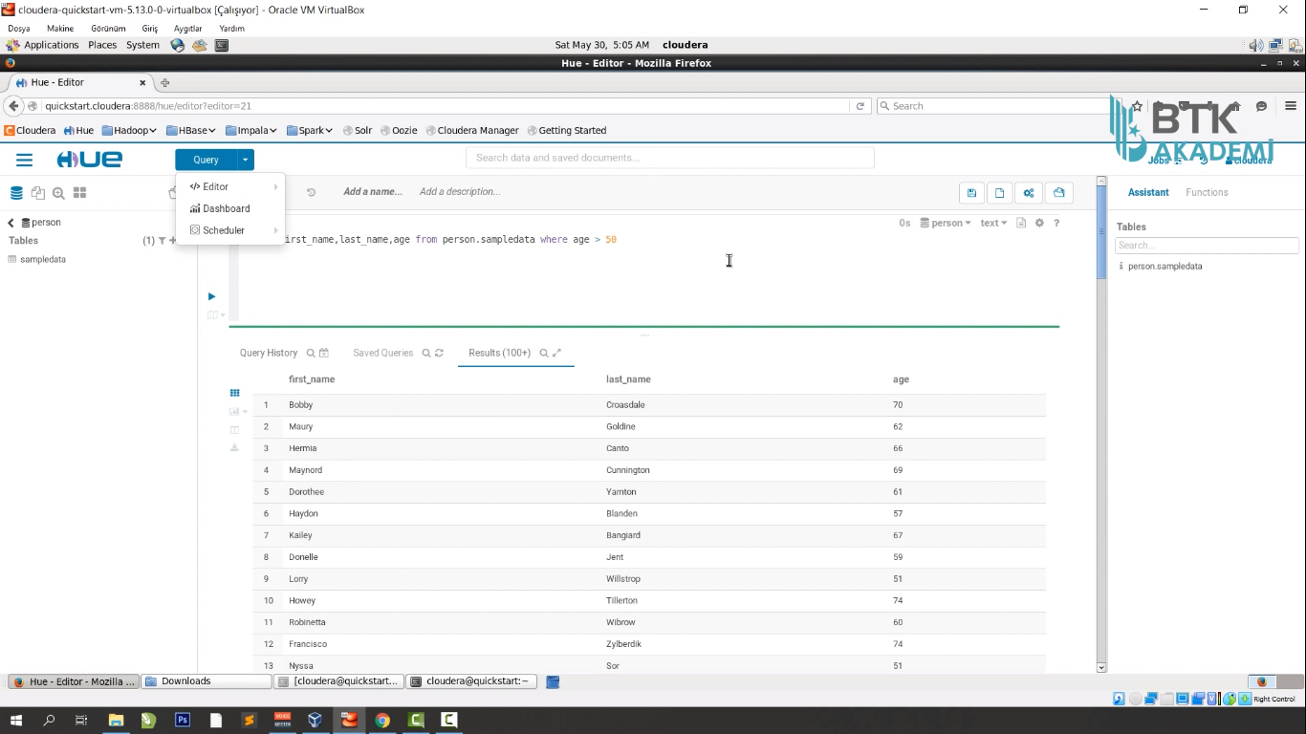

Slide 27
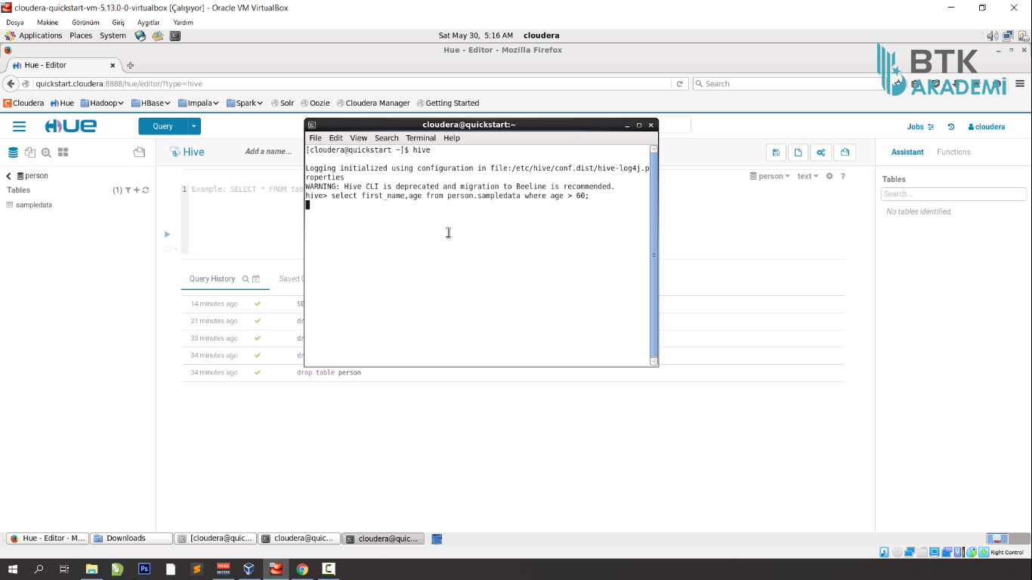
Komutlar konsol üzerinden de yapılabilmektedir.
hive
select first_name, age from person.sampledata where age > 60;
create database persontest;
vb.

